Slide 1
Творческая работа
ученика 2 «Б» класса
Ковалева Владимира
ОРИГАМИ. КОТЕНОК

Slide 2
Нам понадобится:
Цветная бумага (квадрат 21 см x 21 см)
Ножницы
Фломастер
Хорошее настроение

Slide 3
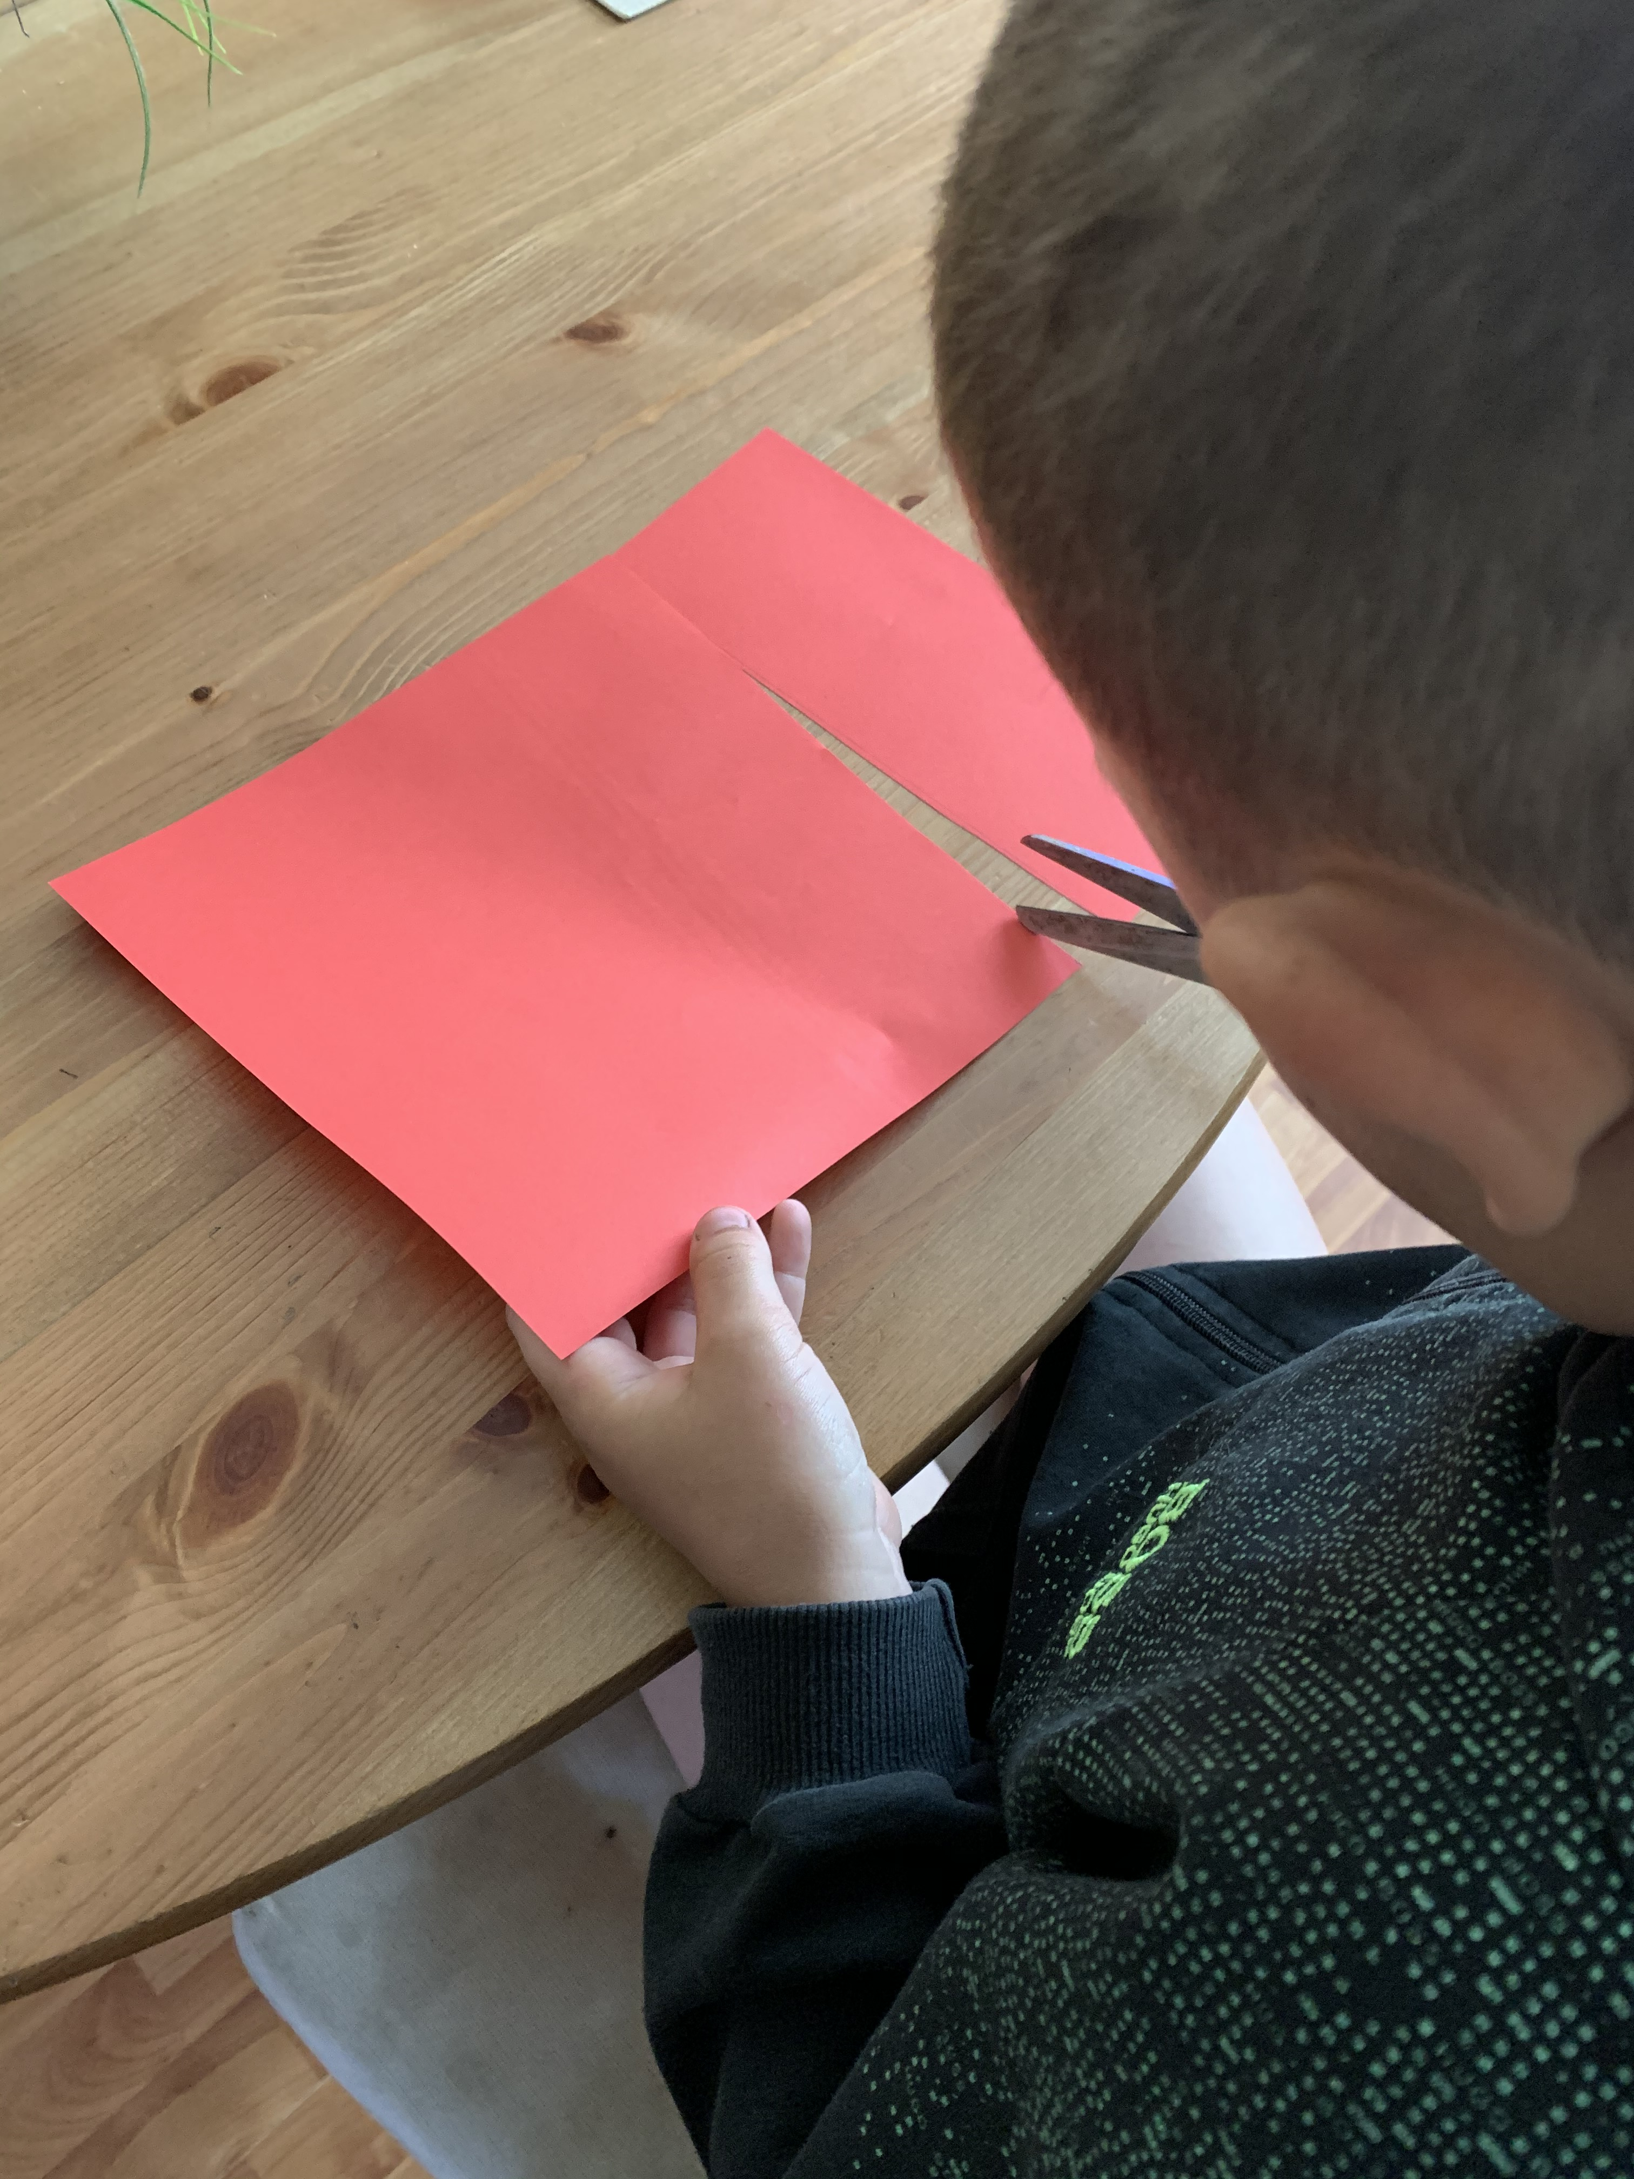

Slide 4
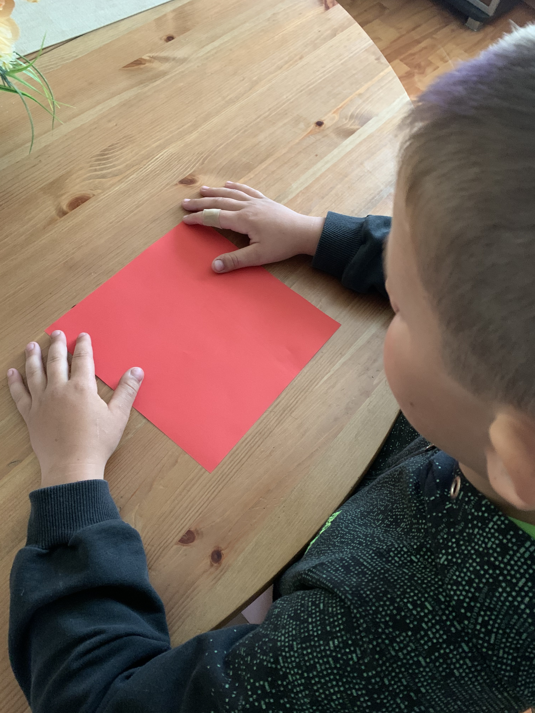

Slide 5
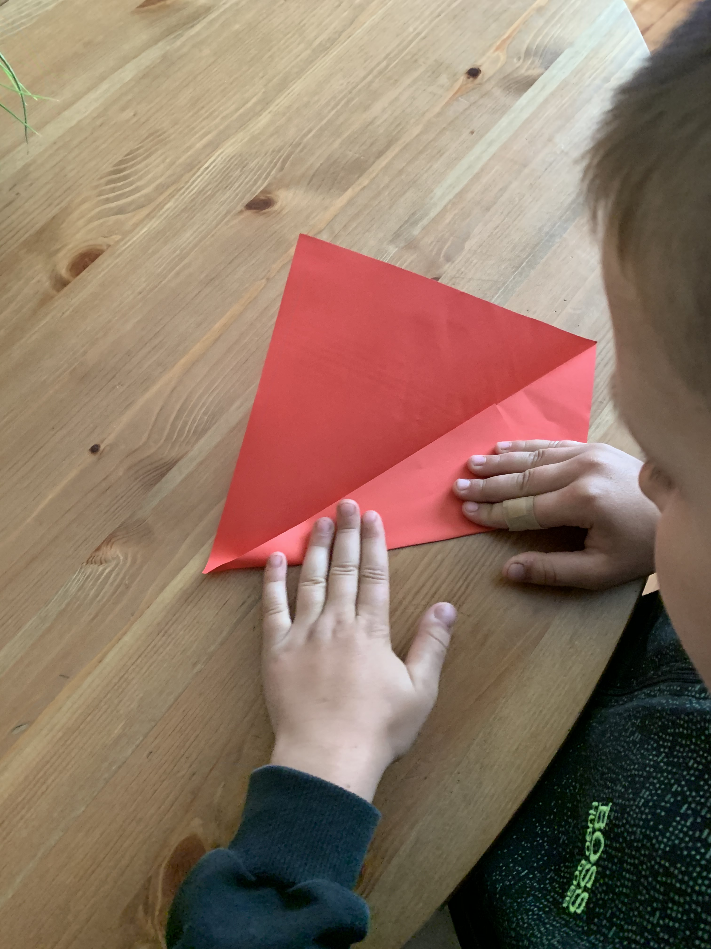

Slide 6
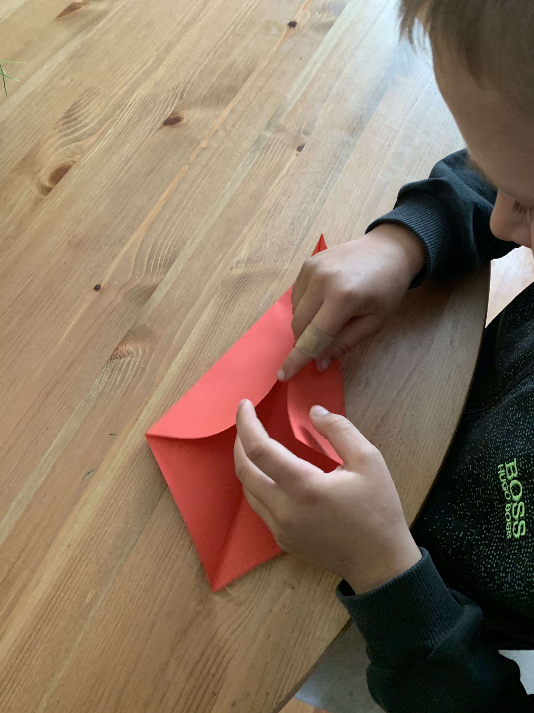

Slide 7
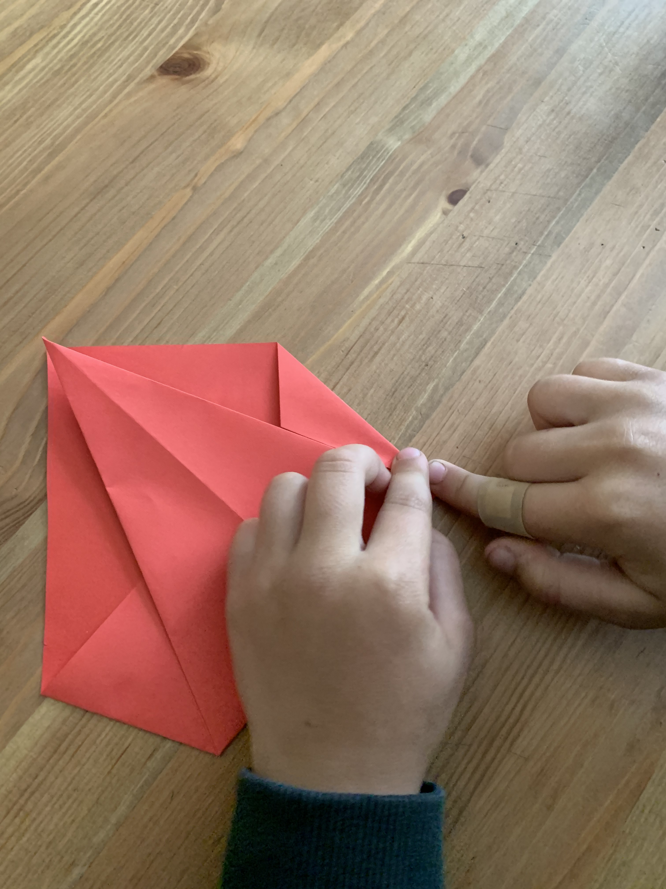

Slide 8
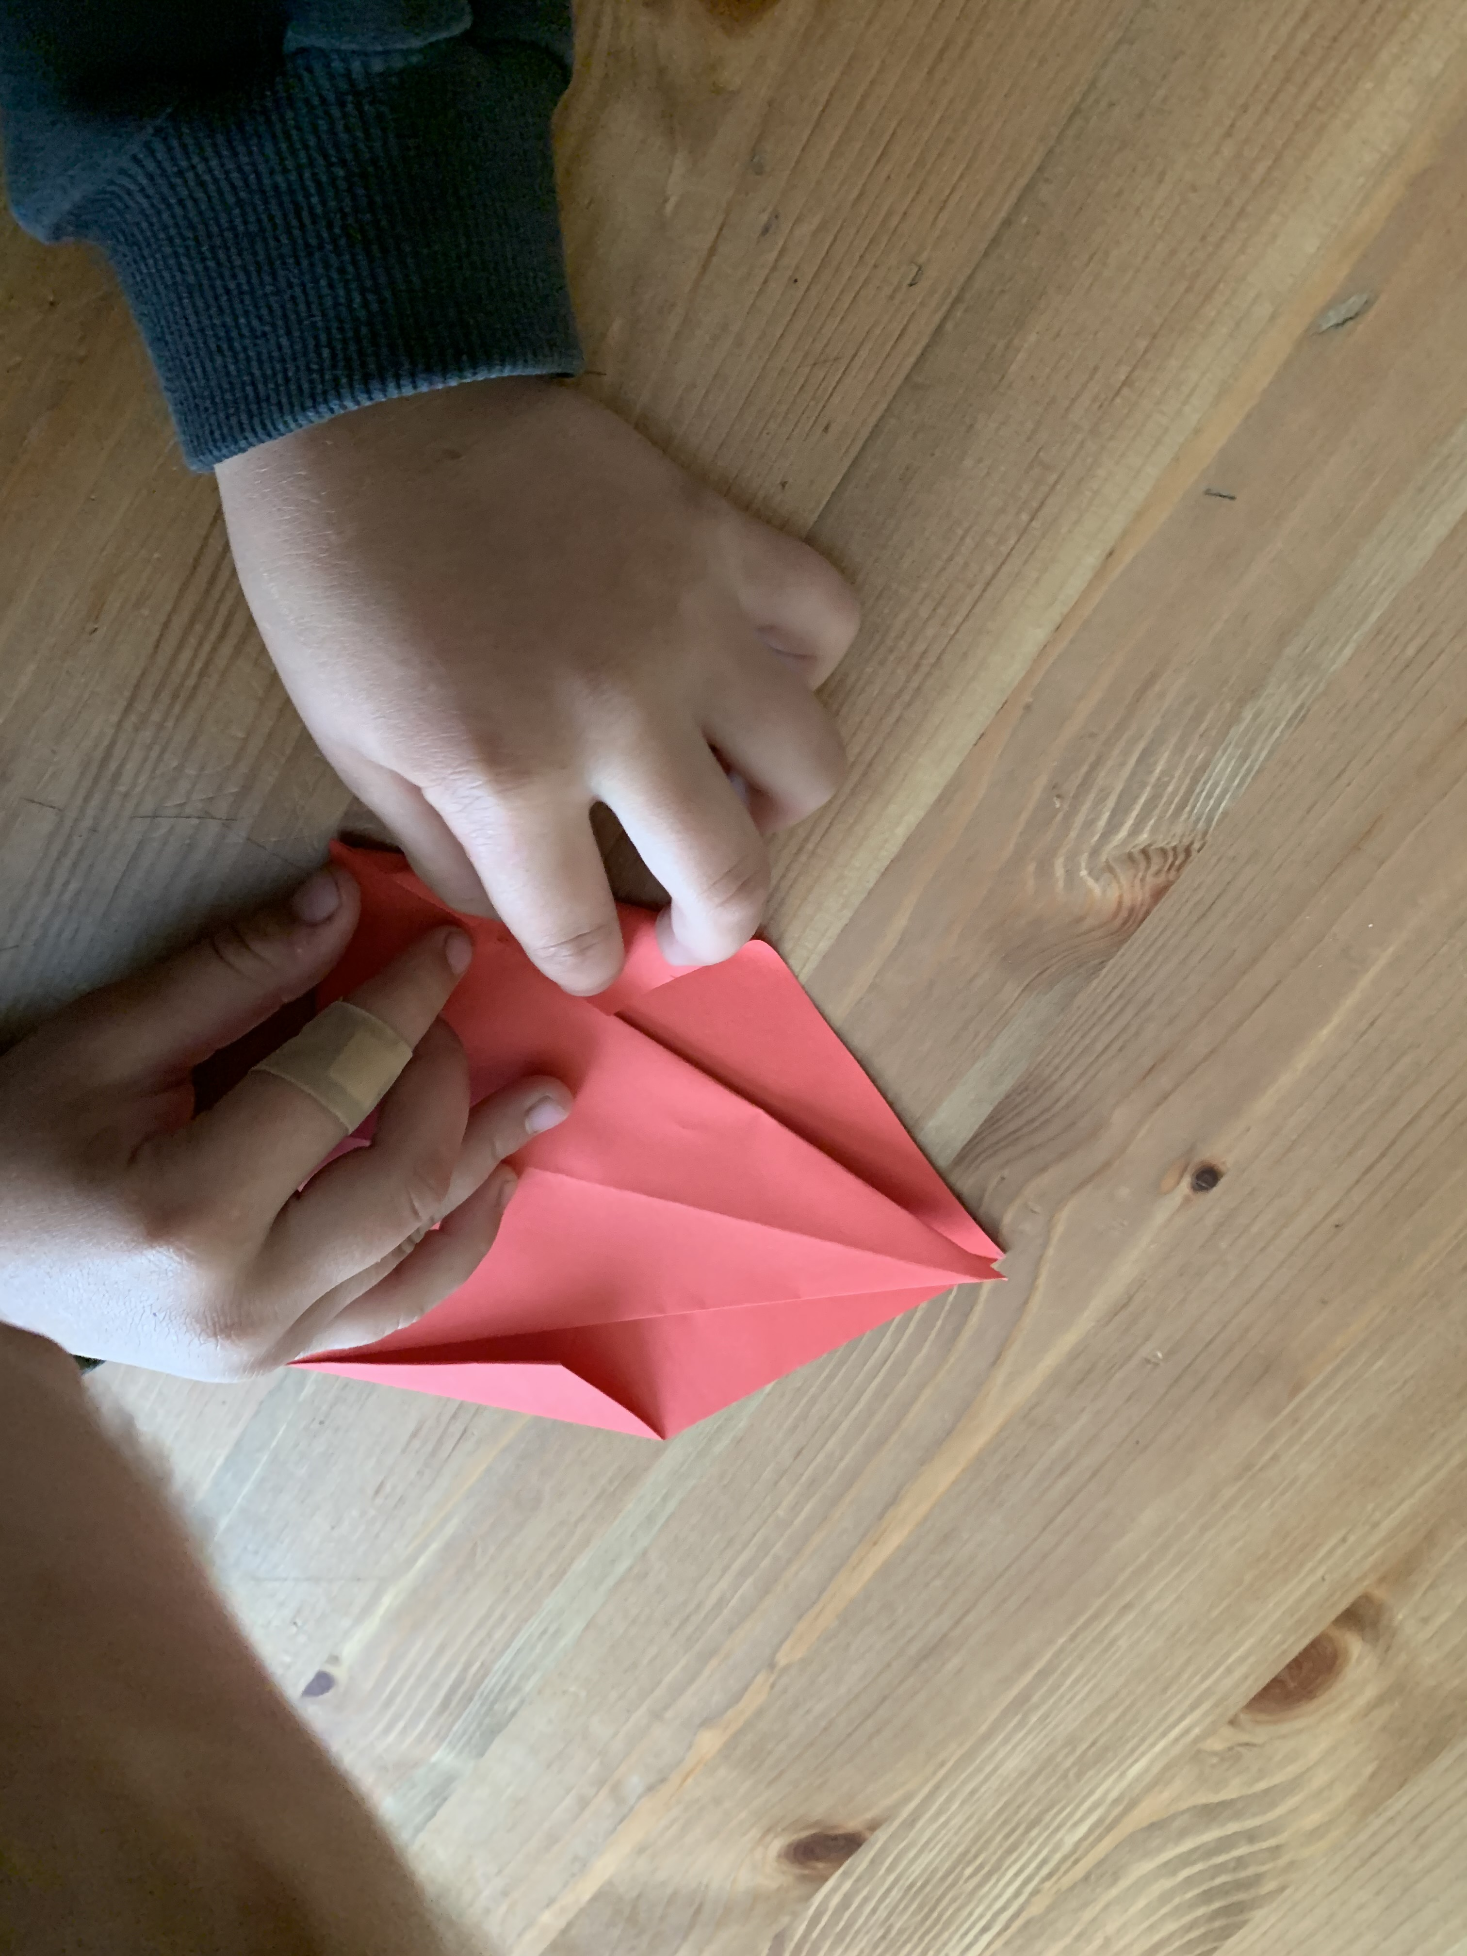

Slide 9
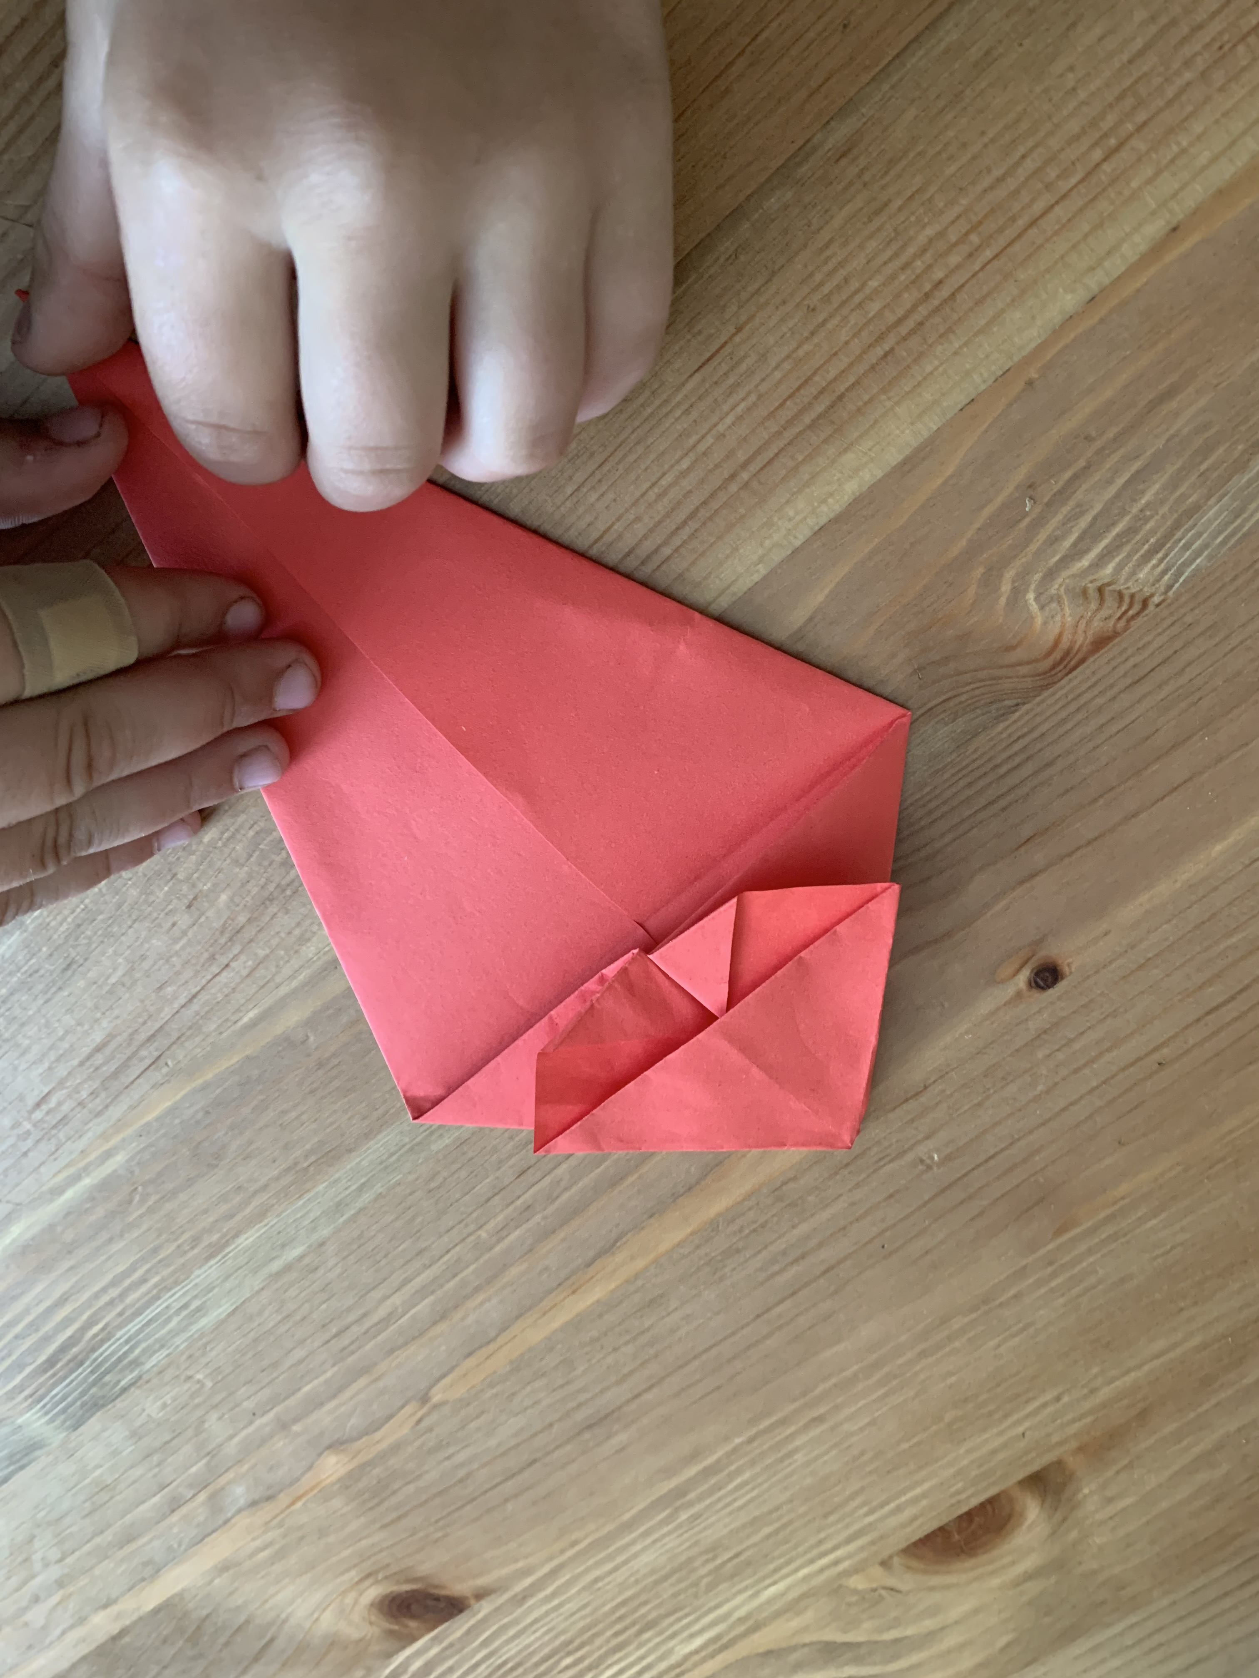

Slide 10
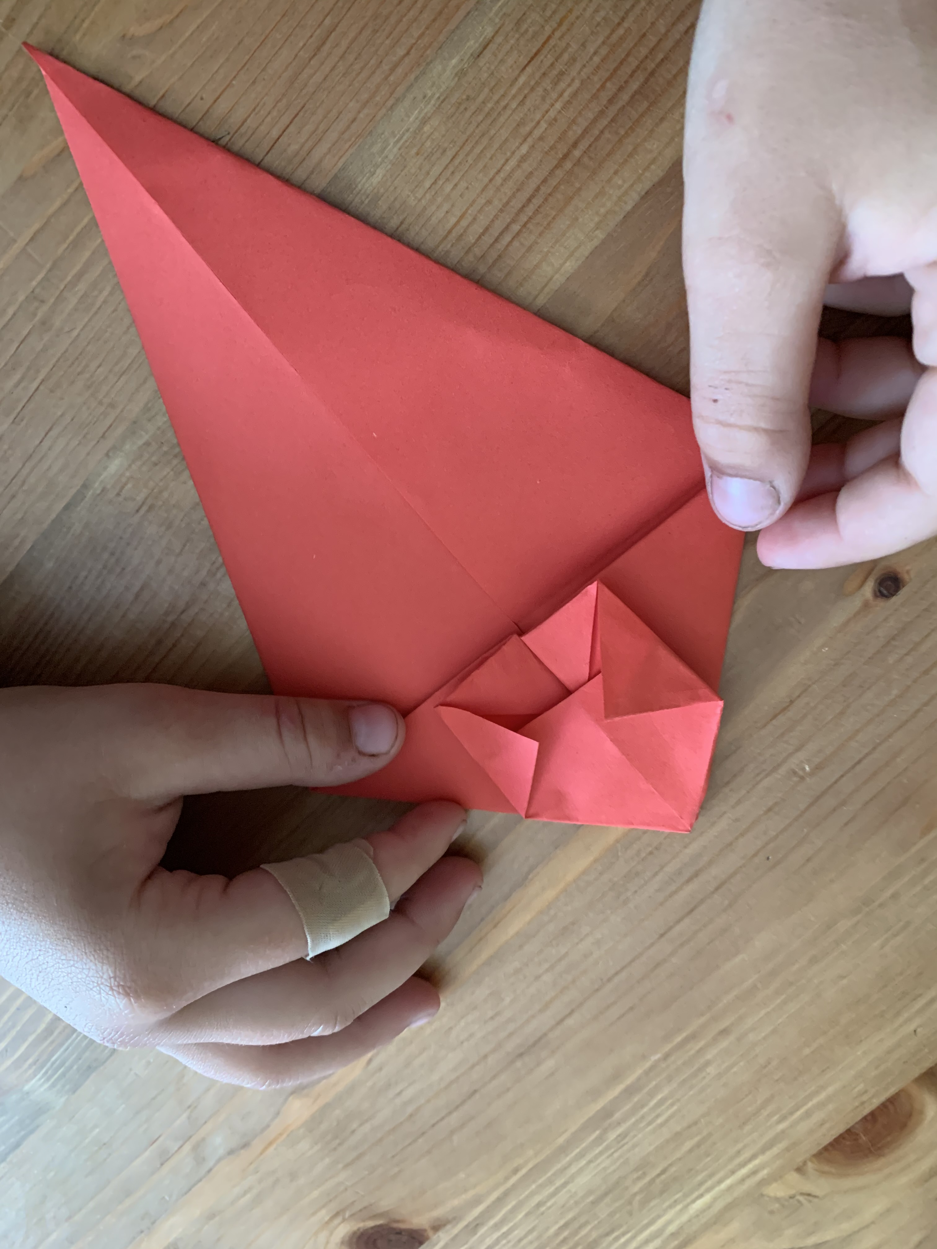

Slide 11
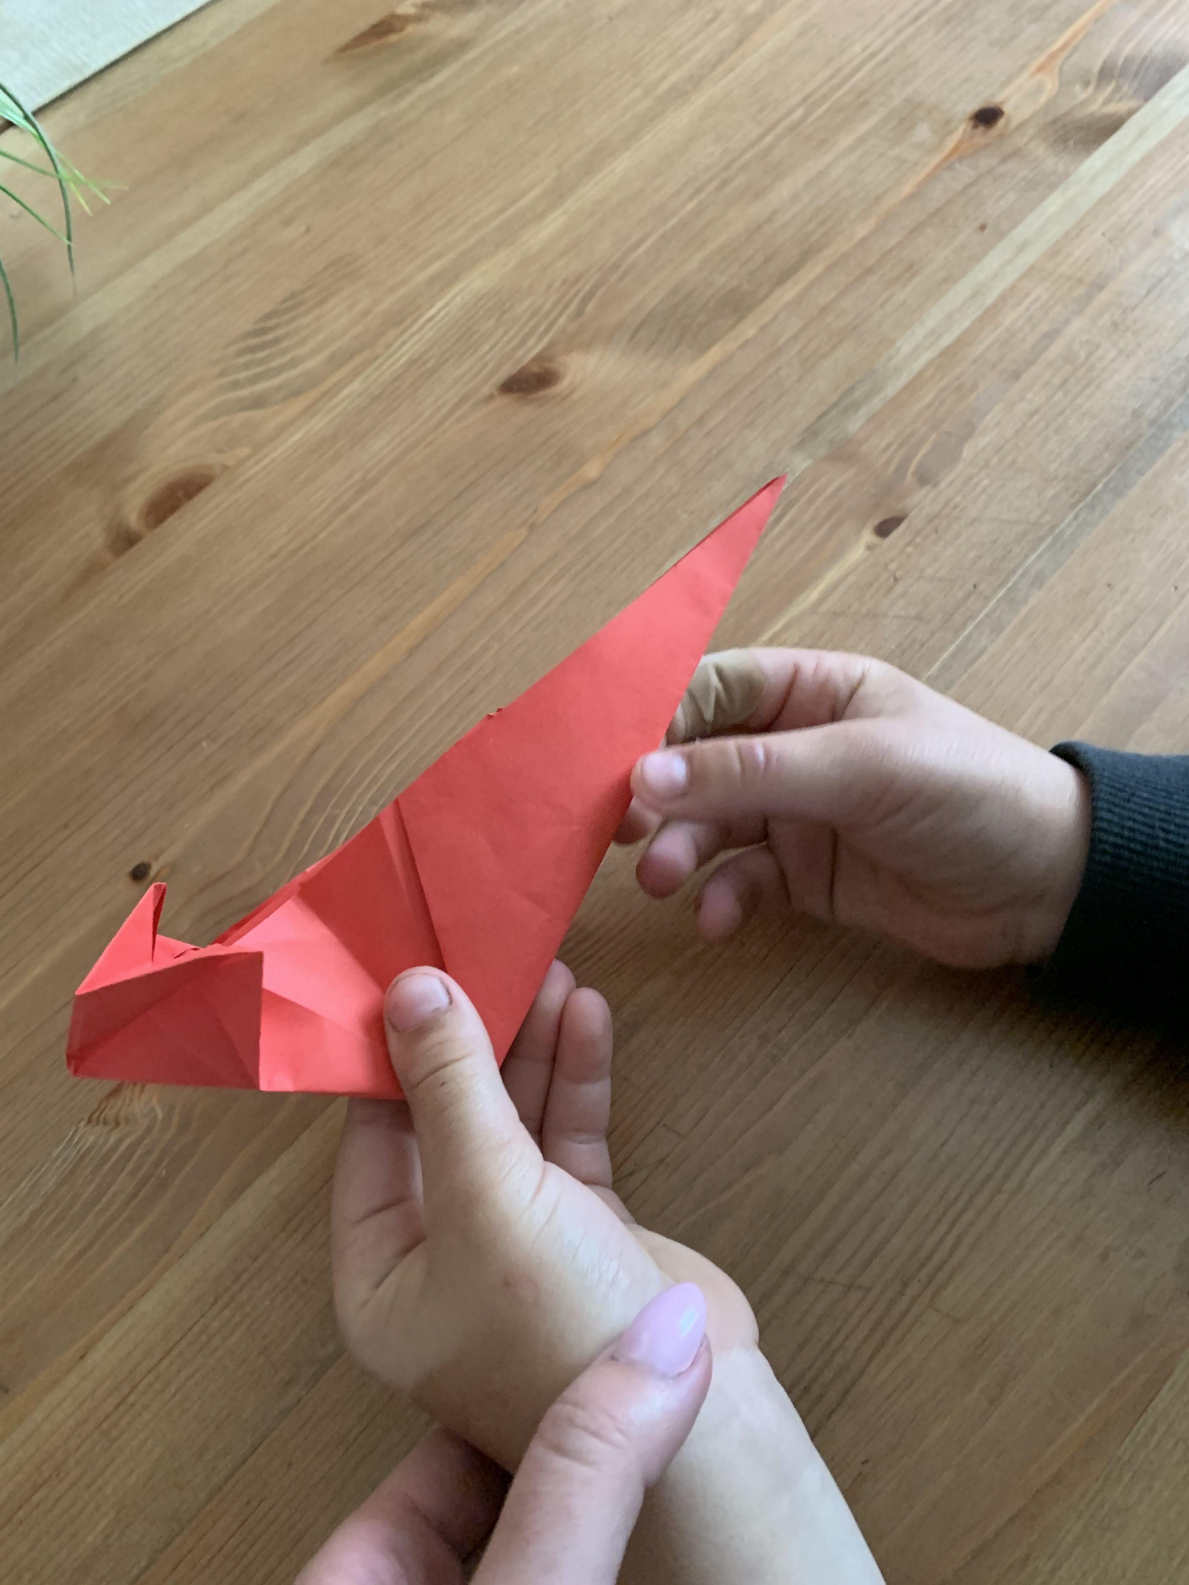

Slide 12
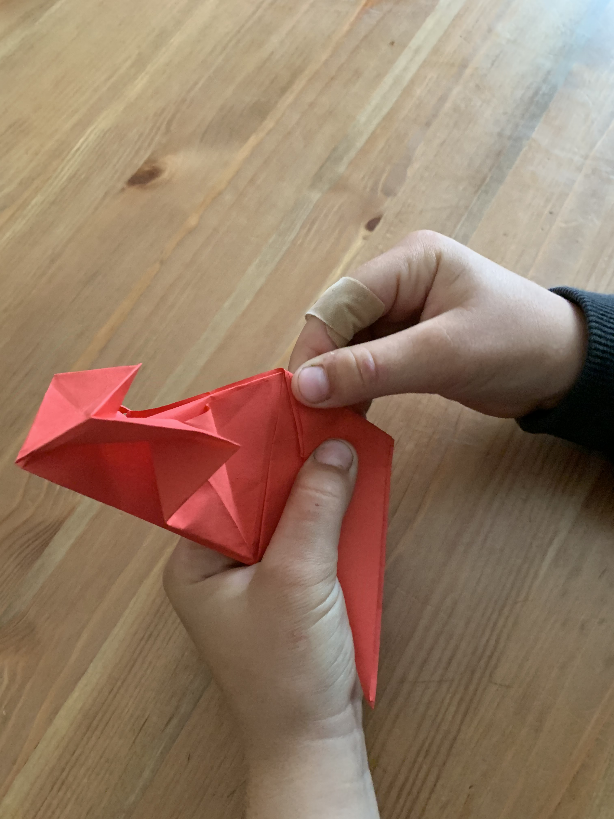

Slide 13
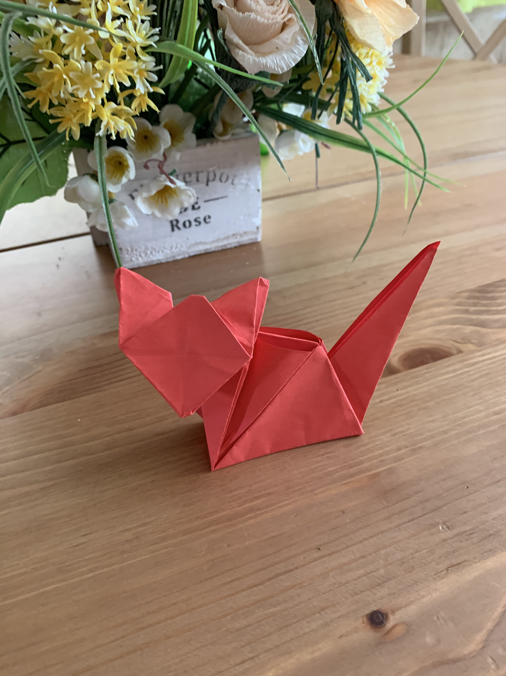

Slide 14
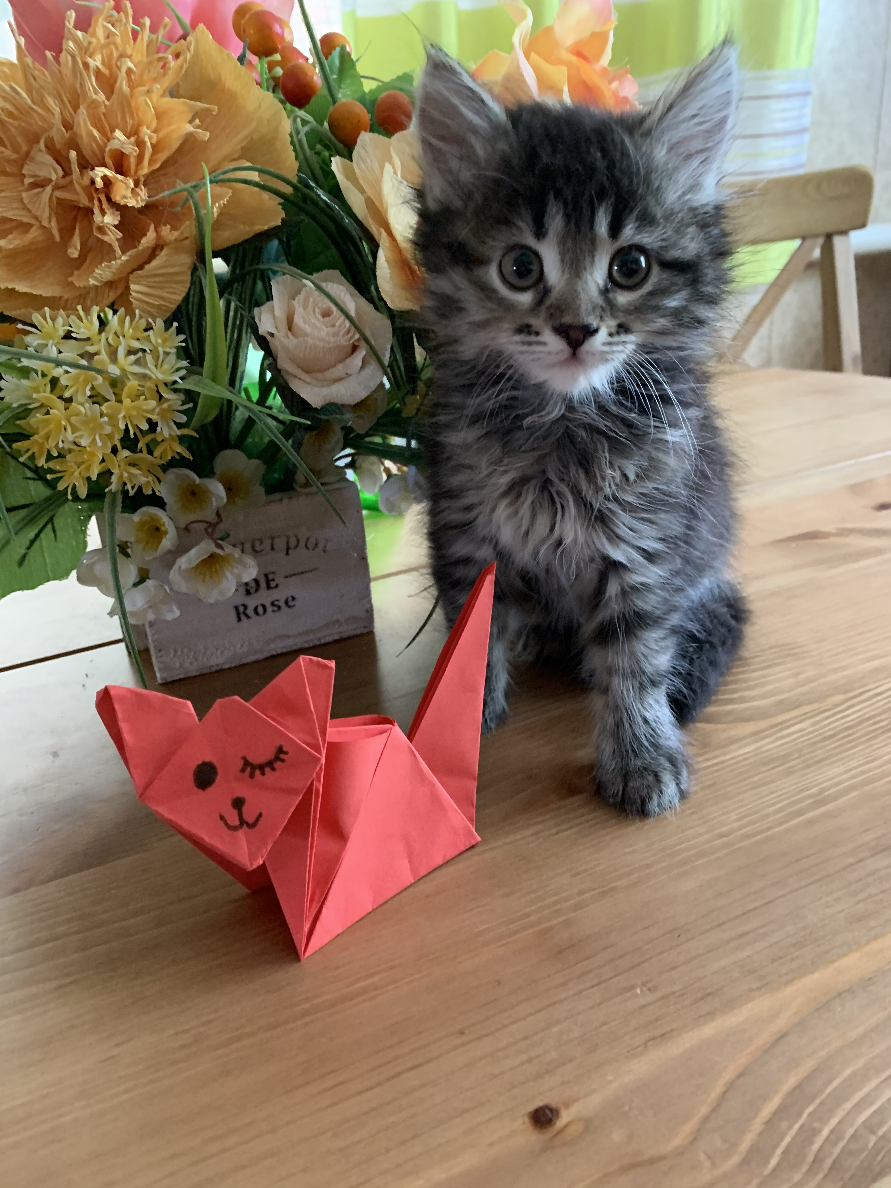
Вот такой котенок из бумаги получился!

Slide 15
